Slide 1

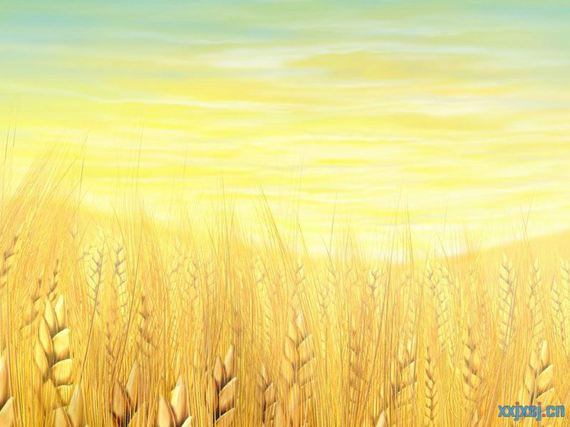

三袋麦子
青岛重庆路第二小学
康文静

Slide 2
说教材：
这是一篇有趣的童话故事。主要讲了土地爷爷送给小猪、小牛和小猴各一袋麦子，三个小动物各自用不同的方式处理了这袋麦子。一年后，土地爷爷故地重访对小动物的不同举措作出了三种不同的评价。表达了同样是一袋麦子，各人采用了不同的处理方式，结果是不一样的道理。

Slide 3
这篇课文情节生动有趣，语言浅显易懂，人物个性鲜明。不仅有利于启迪学生的智慧，激发学生的想象，还有利于学生联系生活实际，获得情感的体验。

Slide 4
教学目标：
1、能正确读写本课要求会读、会认、会写的生字，掌握多音字“种”“干”“磨”的用法，理解由生字组成的词语。
2、能分角色朗读课文，讲讲这个故事。
3、理解课文内涵，能够根据自己的体验与感受，各抒己见。培养学生用正确的思维方法，体会课文内容的价值取向，懂得只有播种，才有收获的道理。

Slide 5
教学的重点：
1、通过关键词句来理解课文内容并体会人物情感，从而能有感情地朗读课文并能分角色朗读课文。
2、分析和比较三个童话人物的行为差异，引导学生认清三种处理方法在价值观方面的不同。

Slide 6
教学的难点：
联系上下文，引导学生多方面思考，各抒己见体会不同的做法会有不同的结果这个道理。

Slide 7
教法选择 ：
非指导性教学法:罗杰斯在1969年发表
的《自由学习》一书中，认为自发学
习是最持久深人的学习，大量的经验
是通过做学得的。在教学法方面，罗
杰斯提倡“以学生为中心”的教学法。

Slide 8
学法选择 ：
理解-表演-体验法

Slide 9
教具准备
1、童话人物的头饰
2、多媒体课件

Slide 10
教学过程设计
1、激趣导入 直入文本
2、自主探究 合作研讨
3、情境表演 探究体验
4、拓展迁移 学习升华
5、结合板书 总结全文

Slide 11
麦子 食品 一份
保存 防止 拜访
仍有 迫不及待

Slide 12
防止 拜访
阝
讠

Slide 13
馒头 发霉 搬运
告诉 神秘 收获
能干 憨厚可爱 太棒啦

Slide 14
同学们把教室打扫得干（gān gàn）干净净，老师说：“你们真能干（gān gàn） ！”

Slide 15
小猴把麦种（zhǒng zhòng ）
全部种（zhǒng zhòng ）下地。

Slide 16
小猪到磨（mò mó ）坊去磨（ mò mó ）面。

Slide 17
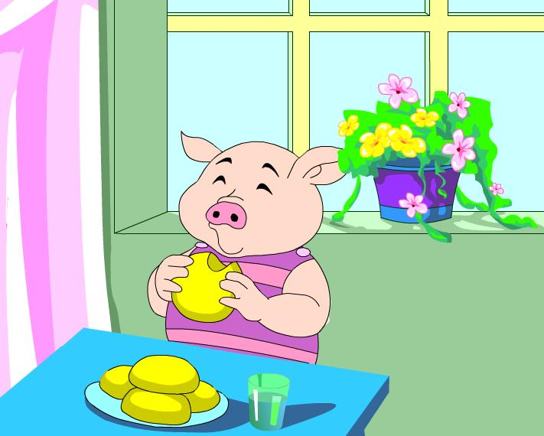
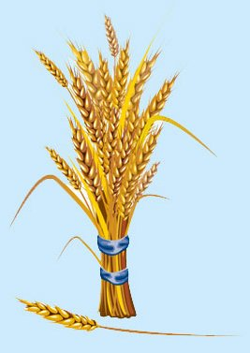
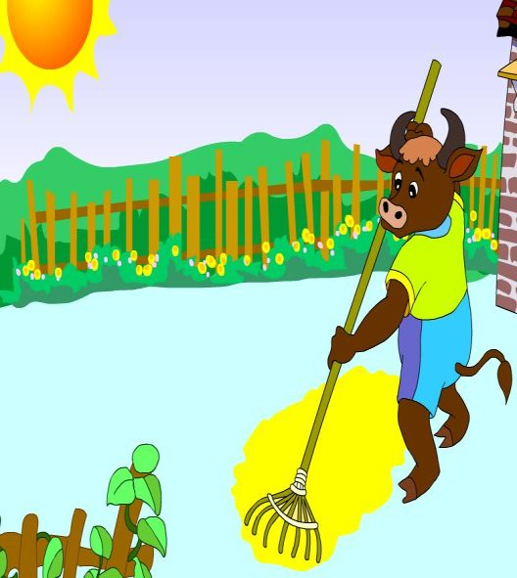
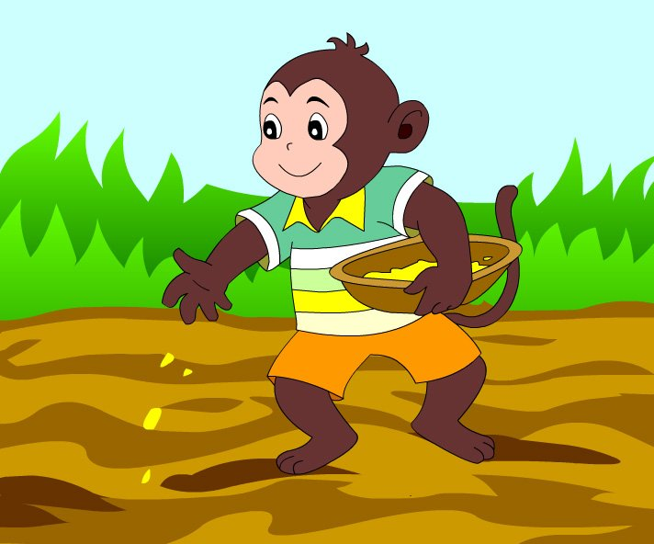
黄灿灿的麦子
饱满的麦粒
上等的麦种

Slide 18
小猪看着黄灿灿的麦子，开心地喊道：“太棒啦！我最爱吃白面馒头和烙饼了！”他迫不及待地把麦子磨成面粉，做成了各种各样的食品。

Slide 19
小猪看着黄灿灿的麦子，开心地喊道：“太棒啦！我最爱吃白面馒头和烙饼了！”他迫不及待地把麦子磨成面粉，做成了各种各样的食品。

Slide 20
面对这一袋麦子，三个小动物都是怎样表现的？
人 物 | 心 情 | 看 法 | 做 法
小猪
小牛
小猴

Slide 21
面对这一袋麦子，三个小动物都是怎样表现的？
人 物 | 心 情 | 看 法 | 做 法
小猪 | 开心
小牛
小猴

Slide 22
面对这一袋麦子，三个小动物都是怎样表现的？
人 物 | 心 情 | 看 法 | 做 法
小猪 | 开心 | 黄灿灿的麦子
小牛
小猴

Slide 23
面对这一袋麦子，三个小动物都是怎样表现的？
人 物 | 心 情 | 看 法 | 做 法
小猪 | 开心 | 黄灿灿的麦子 | 做成各种各样的食品
小牛
小猴

Slide 24
小牛捧起饱满的麦粒，看了又看，心想：多好的麦子呀，我要先把它保存起来，等家里的草料和杂粮都吃完了，再慢慢吃这好东西。为了防止发霉和虫蛀，小牛经常把那袋麦子把到屋外透透风，晒晒太阳。

Slide 25
小猴呢，他觉得面前的这袋麦子是上等的麦种，便把一口袋麦子全种下了地。

Slide 26
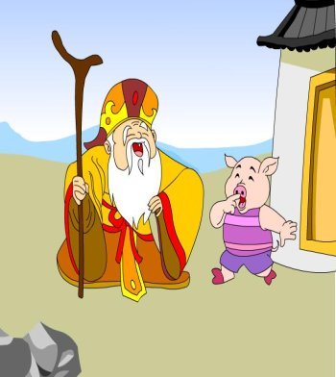
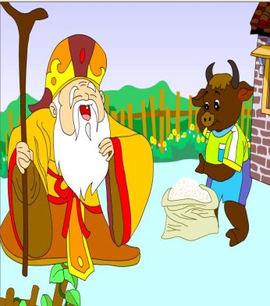
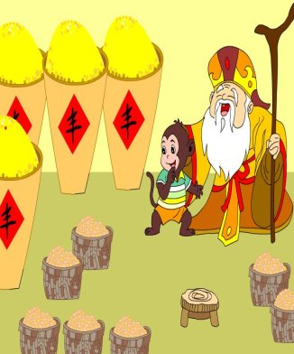
一年以后，土地爷爷又来拜访小猪、小牛和小猴。

Slide 27
用 画出小动物的表现。用 画出土地爷爷的表现。

Slide 28
他先到小猪家，小猪说：“感谢您去年送我那袋麦子，让我吃到了最好吃的东西。”说着，不由地舔了舔嘴唇。看着小猪憨厚可爱的样子，土地爷爷忍不住哈哈大笑。

Slide 29
的小猪

Slide 30
小牛告诉老人：“去年您送我的麦子至今还没有吃完呢。”小牛抱出那只口袋，里面仍有半袋麦子。老人点点头。

Slide 31
的小牛

Slide 32
谈起去年的那口袋麦子，小猴拉着老人的手，神秘的说： “请跟我来。”

Slide 33
啊，麦囤里堆得满满的。
小猴说： “我把麦子种下了地，这都是我的收获。您带一些回家吧。”老人抚摸着小猴的头，兴奋的说：“你真聪明！真能干！”

Slide 34
的小猴

Slide 35
看着插图、想着课文内容，让我们把故事演一演。

Slide 36
（1）你最赞成谁的做法？为什么？
（2）如果土地爷爷送给你一袋麦子，你会怎么处理呢？

Slide 37
板书设计：
三袋麦子
黄灿灿的麦子 饱满的麦粒 上等的麦种
吃了 保存 全种下了地
憨厚可爱 节俭 聪明、有远见

Slide 38
作业设计：
回家把这个故事讲给爸爸妈妈听。
推荐阅读：《小白兔和小灰兔》《三只小猪》、《儿子的硬币》
土地爷爷给了你一袋麦子，又会是一个怎样的故事呢？请你写一写。

Slide 39
谢谢

